Slide 1
Arduino RADAR pROJECT
Arduino ıde

Slide 2
Arduino Radar Yapımı Genel Bakış
Bu ilginç arduino projesi için ihtiyacınız olan şey, nesneleri algılamak için bir Hc-sr04 Ultrasonik Sensör, sensörü döndürmek için küçük bir SG90 Servo Motor ve kontrol etmek için bir Arduino kartıdır.

Slide 3
Arduino Ultrasonik Radar Projesi Malzemeleri
Ultrasonik Sensör HC-SR04
SG90 Servo Motor
Arduino Uno R3
Tekli Breadboard
Jumper Dupont Kablo

Slide 4
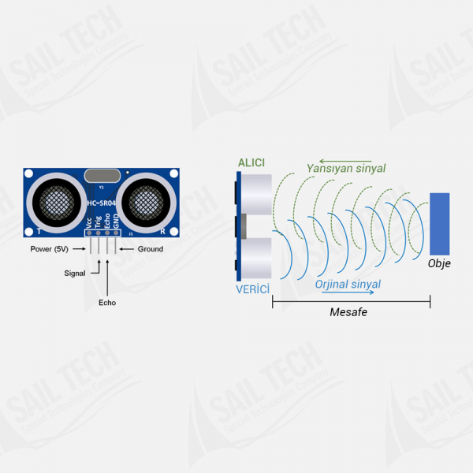
Ultra sonik Sensör HC-SR04

Slide 5
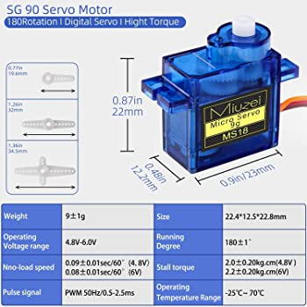
SG90 Servo Motor

Slide 6
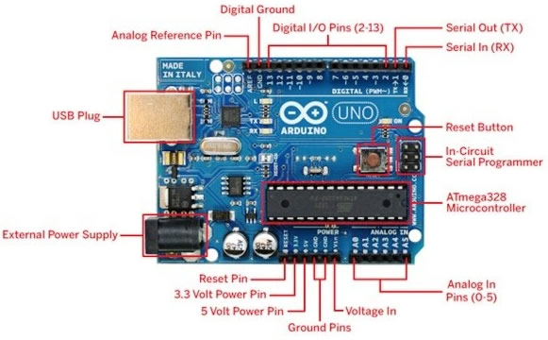
Arduino Uno R3

Slide 7
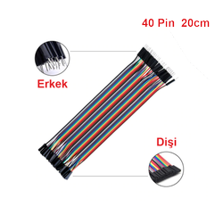
Jumper Dupont Kablo

Slide 8
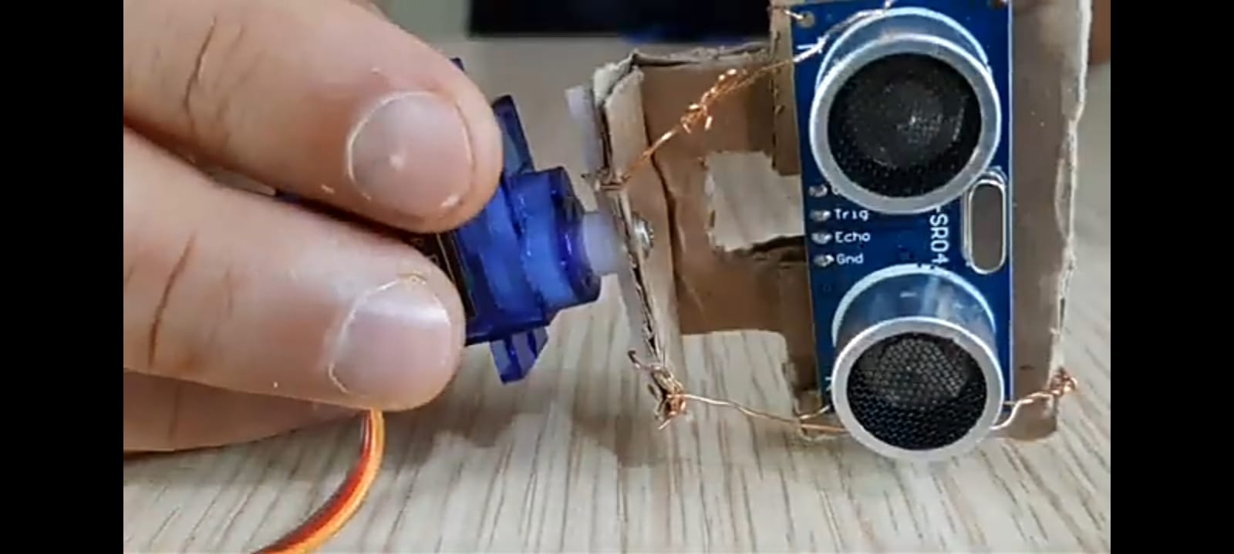
Ultrasonik Sensör HC-SR04 karton stand

Slide 9
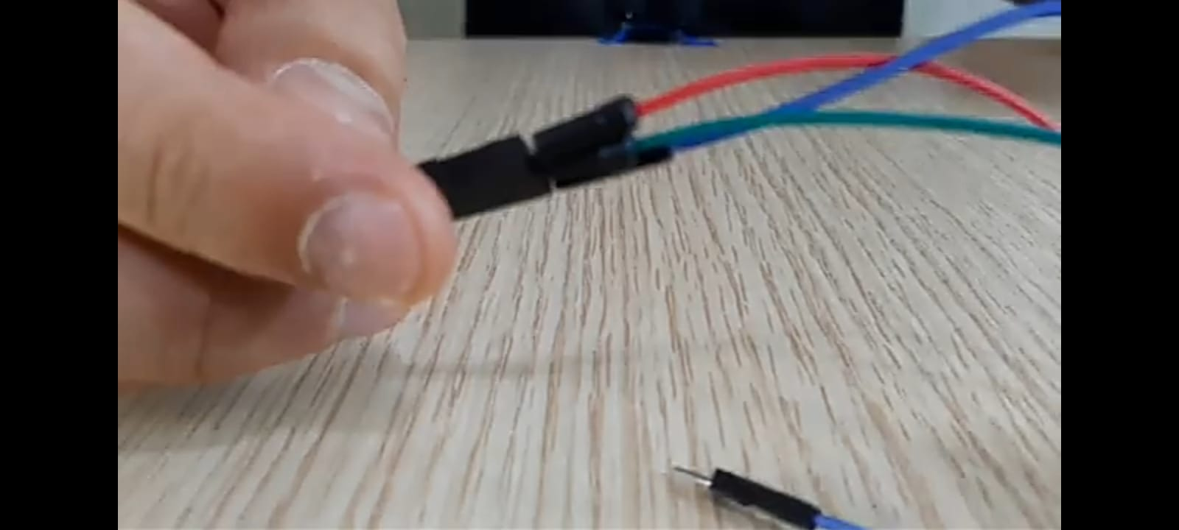
SERVOMOTOR, ARDUİNO BAĞLANTI BÖLÜMÜ
Mavi koblomuz sinyal 9 pine takılacak.Yeşil kablo pover pinlerine 5V ye takılacak.Kırmızı kablo pover pinlerine GND ye takılacak.

Slide 10
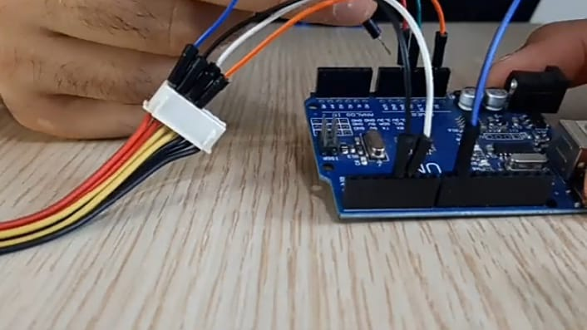
SENSÖR, ARDUİNO BAĞLANTI BÖLÜMÜ
VCC turuncu kablo 5v ye bağlanıcak.TRİG beyaz kablo 4pine bağlanıcak.
ECHO siyah kablo 3pine
bağanıcak. GND mavi kablo topraklama pinine
Bağlanıcak.

Slide 11
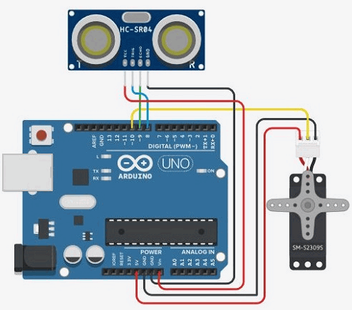
Arduino RADAR Devre Şeması

